Slide 1
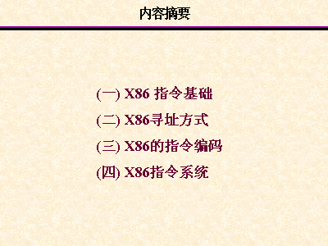
第四章 指令系统和寻址方式
第一章 基础知识

Slide 2
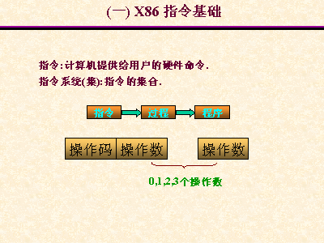
第四章 指令系统和寻址方式
第一章 基础知识

Slide 3
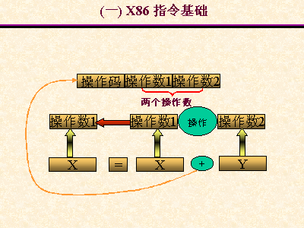
第四章 指令系统和寻址方式
第一章 基础知识

Slide 4
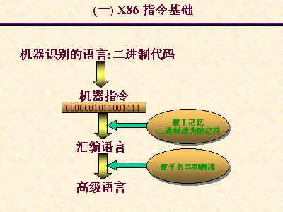
第四章 指令系统和寻址方式
第一章 基础知识

Slide 5
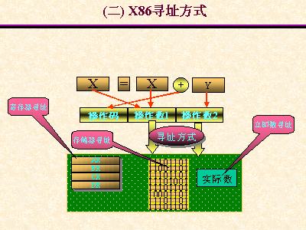
第四章 指令系统和寻址方式
第一章 基础知识

Slide 6
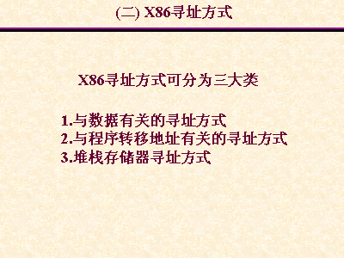
第四章 指令系统和寻址方式
第一章 基础知识

Slide 7
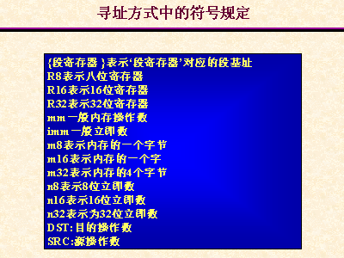
第四章 指令系统和寻址方式
第一章 基础知识

Slide 8
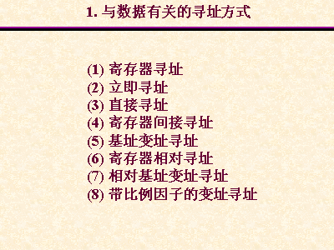
第四章 指令系统和寻址方式
第一章 基础知识

Slide 9
4.1 寻址方式
1)与数据有关的寻址方式
：确定内存单元的地址
寻址方式分类：
2)与转移地址有关的寻址方式
：确定转移地址
有 7 种 与数据有关的寻址方式
以MOV指令为例: MOV 目的 操作数，源操作数
对源操作数分别使用7 种寻址方式如下：
（1）立即寻址方式 （Immediate Addressing ）
特点：操作数包含在指令中
操作数是指令的组成部分，可以是8位或16位，取出指令就立即获得操作数——立即数
AX
存储器
低地址
例1： MOV AL, 5
AL
存储器
30
45
OP
执行指令后: (AL) = 05H
05
B0
45
指令
例2： MOV AX, 3045H
05
指令
30
执行指令后: (AX) = 3045H
高地址

Slide 10
用途：给变量或寄存器赋常量值
限制：只能用于源操作数
（2）寄存器寻址方式 （Register Addressing ）
特点：操作数存在寄存器中
例： MOV AX, BX
执行指令前: (AX) = 3045H (BX) = 4000H
执行指令后: (AX) = 4000H (BX) = 4000H
用途：用寄存器提供操作数时存取速度快

Slide 11
（3）直接寻址方式 （Direct Addressing ）
特点：操作数的偏移地址包含在指令中
例：设 ( DS ) = 3000H
MOV AX, [2000H]
…
存储器
MOV AX, NUM
代码段
op
要访问的存储单元物理地址为：
00
指令
20
30000H+2000H=32000H
…
设: (32000H)=3050H
AX
30
50
30000H
…
数据段
执行指令后: (AX)=3050H
2000H
50
32000H
30
用途: 用于存取单个变量中的操作数
…
如果2000H单元在附加段，指令为： MOV AX, ES:[2000H]
段跨越前缀: 段寄存器名: —— 改变默认使用的段寄存器

Slide 12
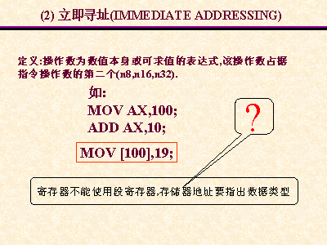
第四章 指令系统和寻址方式
第一章 基础知识
可以使用属性操作符 type PTR 来进行属性说明

Slide 13
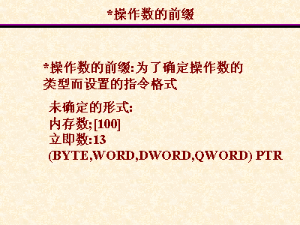
第四章 指令系统和寻址方式
第一章 基础知识

Slide 14
（4）寄存器间接寻址方式 （Register Indirect Addressing ）
特点: (寄存器) = 操作数的偏移地址
计算操作数物理地址的公式：
1) 操作数物理地址=（DS）×16+
2) 操作数物理地址=（SS）×16+（BP）
(BX)
(SI)
(DI)
存储器
例：设 ( DS ) = 2000H
( BX ) = 1000H
指令为: MOV AX, [ BX ]
…
AX
50
A0
20000H
…
数据段
1000H
数组起始地址
要访问的存储单元
物理地址为：
A0
21000H
50
20000H+1000H = 21000H
XX
21002H
设: (21000H)=50A0H
XX
…
执行指令后: (AX)=50A0H
用途: 可用于处理数组

Slide 15
（5）变址寻址方式 （ Indexed Addressing ）
（寄存器相对寻址方式）
特点： (变址、基址寄存器) +指令中的位移量 = 操作数的偏移地址
计算操作数物理地址的公式：
1) 操作数物理地址=(DS)×16+
2) 操作数物理地址=( SS)×16+ (BP) +
存储器
…
(SI)
(DI)
(BX)
8位位移量
16位位移量
代码段
+
op
8位位移量
16位位移量
op
指令
例：设 ( DS ) = 3000H
ARRAY=4000H
( SI ) = 2000H
指令为: MOV AX, ARRAY[ SI ]
00
40
…
30000H
…
数据段
要访问的存储单元
物理地址为：
4000H
AX
数组起始地址
12
34
…
30000H+4000H +2000H= 36000H
2000H
设: (36000H)=1234H
34
36000H
执行指令后: (AX)=1234H
12
…
用途: 可用于处理数组

Slide 16
（6）基址变址寻址方式 （ Based Index Addressing ）
特点：(基址寄存器) + (变址寄存器) = 操作数的偏移地址
计算操作数物理地址的公式：
1) 操作数物理地址=(DS)×16+
2) 操作数物理地址=( SS)×16+ (BP) +
(SI)
(DI)
(BX) +
(SI)
(DI)
例：设 ( DS ) = 2100H
( BX ) = 0158H
( DI ) = 1000H
指令为：MOV AX, [BX+DI]
存储器
21000H
数据段
…
0158H
数组起始地址
要访问的存储单元
物理地址为：
AX
…
12
34
1000H
21000H+0158H +1000H= 22158H
34
22158H
设: (22158H)=1234H
12
执行指令后: (AX)=1234H
…
用途: 可用于处理数组

Slide 17
几种可处理数组的寻址方式 的比较:
1. MOV AX，[BX]
寄存器间接寻址方式
特点:
适用于要处理的数组需要在程序运行中动态确定，且形式简单。
DI SI BP (加 段跨越前缀 DS: 或 ES)
2. MOV AX，ARRAY [SI]
变址寻址方式
特点:
可读性好，指令中明确指出了要处理的数组。
限制：写程序时必须清楚要处理什么数组。
DI BX BP (加 段跨越前缀 DS: 或 ES)
3. MOV AX，[BX][SI]
基址变址寻址方式
特点:
适用于要处理的数组需要在程序运行中动态确定，
并且修改BX就可以处理不同的数组。
⬇ 上述1.和2.指令中的[寄存器]还可被哪些寄存器替换？
⬇上述3.指令中的BX寄存器是否可被其他寄存器替换？
next

Slide 18
（7）相对基址变址寻址方式 （ Relative Based Index Addressing ）
特点：(基址寄存器) + (变址寄存器)+位移量 = 操作数的偏移地址
例：设 ( SS ) = 3000H
( BP ) = 2000H
ARRAY = 0250H
( SI ) = 1000H
MOV AX, ARRAY[BP][SI]
存储器
…
代码段
op
op
指令
50
要访问的存储单元物理地址为：
02
30000H+2000H +0250+1000H
= 33250H
≈
…
≈
30000H
…
2000H
堆栈段
…
栈顶
AX
0250H
…
数组首址
12
34
1000H
34
33250H
12
用途: 便于访问堆栈中的数组
…

Slide 19
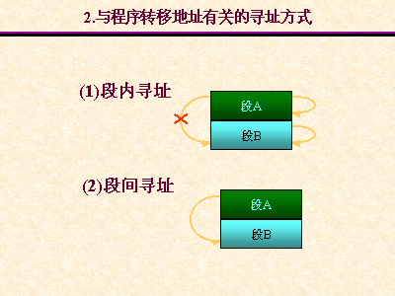
第四章 指令系统和寻址方式
第一章 基础知识

Slide 20
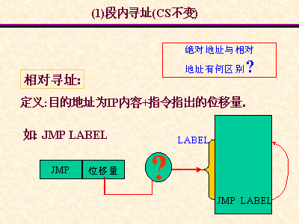
第四章 指令系统和寻址方式
第一章 基础知识

Slide 21
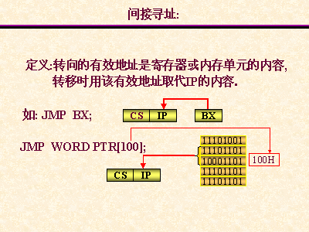
第四章 指令系统和寻址方式
第一章 基础知识

Slide 22
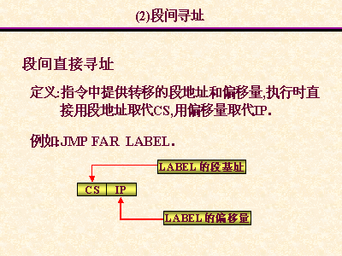
第四章 指令系统和寻址方式
第一章 基础知识

Slide 23
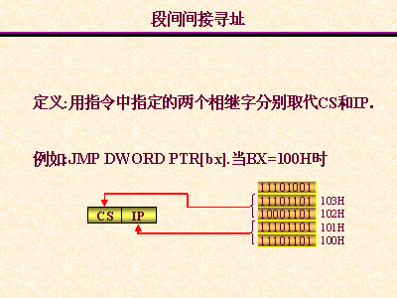
第四章 指令系统和寻址方式
第一章 基础知识

Slide 24
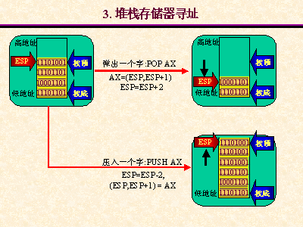
第四章 指令系统和寻址方式
第一章 基础知识
注意：高低地址写错

Slide 25
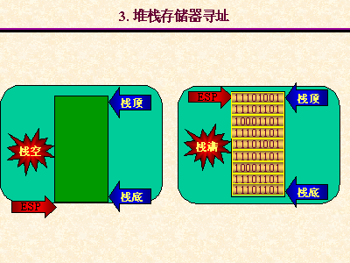
第四章 指令系统和寻址方式
第一章 基础知识

Slide 26
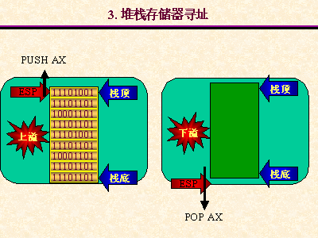
第四章 指令系统和寻址方式
第一章 基础知识

Slide 27
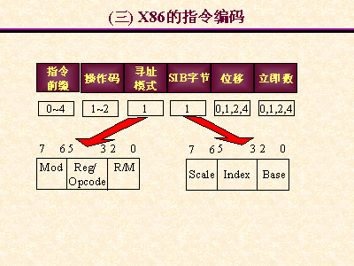
第四章 指令系统和寻址方式
第一章 基础知识
机器指令的一般构成格式：
1。前缀 ，共4种，可以0～4种结合起来。4个字节
2。指令，1～2字节。
3。寻址方式， 0～1字节，有的指令没有操作数或者不用指明操作数，所以就不必要有寻址方式了。
4。比例因子， 0～1字节，16位指令是没有这个的，是32位变址的一个附带系数。
5。偏移量， 1，2，4字节。16位是1或2，32位是1或4。
6。立即数， 1，2，4字节。

Slide 28
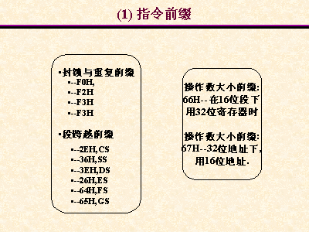
第四章 指令系统和寻址方式
第一章 基础知识
Lock
REP
REPE
REPNE

Slide 29
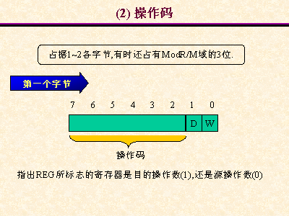
第四章 指令系统和寻址方式
第一章 基础知识
W位指示对字（W=1）还是对字节（W=0）操作
D值在双操作数才有效，如果双操作数中存在寄存器，D指定寄存器
是目的操作数（D=1）还是源操作数（D=0）。

Slide 30
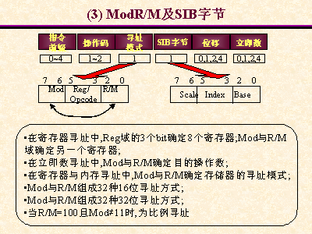
第四章 指令系统和寻址方式
第一章 基础知识

Slide 31
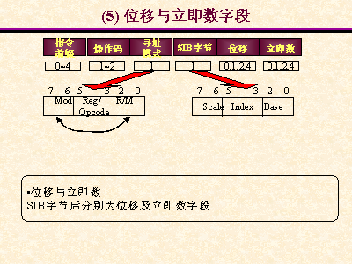
第四章 指令系统和寻址方式
第一章 基础知识

Slide 32
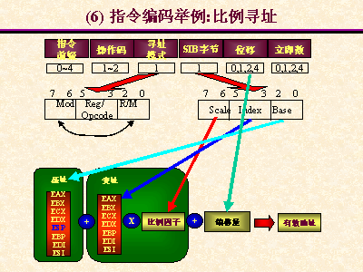
第四章 指令系统和寻址方式
第一章 基础知识

Slide 33
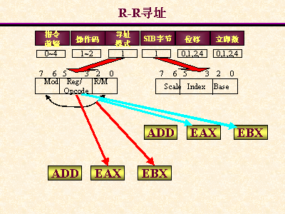
第四章 指令系统和寻址方式
第一章 基础知识
根据d的不同进行选取

Slide 34
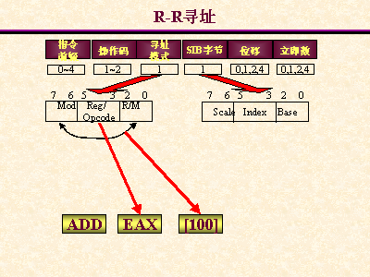
第四章 指令系统和寻址方式
第一章 基础知识
d＝1时的操作

Slide 35

第四章 指令系统和寻址方式
第一章 基础知识
d＝0时的操作

Slide 36
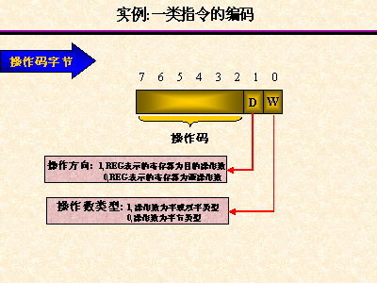
第四章 指令系统和寻址方式
第一章 基础知识

Slide 37
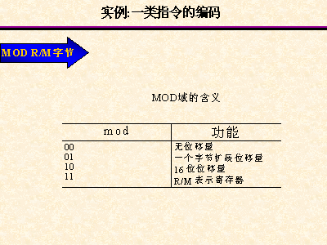
第四章 指令系统和寻址方式
第一章 基础知识

Slide 38
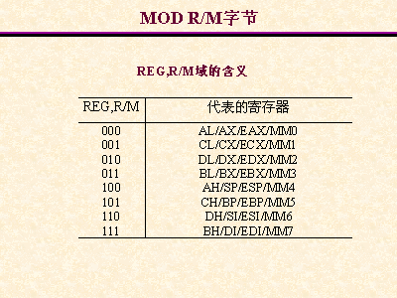
第四章 指令系统和寻址方式
第一章 基础知识

Slide 39
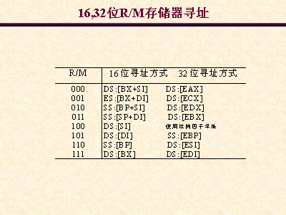
第四章 指令系统和寻址方式
第一章 基础知识

Slide 40
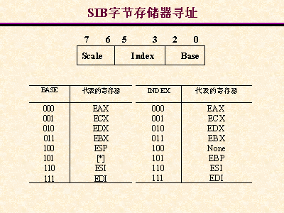
第四章 指令系统和寻址方式
第一章 基础知识

Slide 41
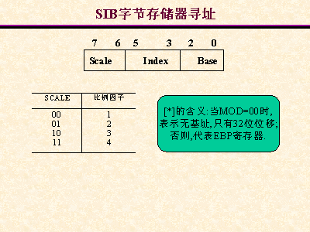
第四章 指令系统和寻址方式
第一章 基础知识

Slide 42
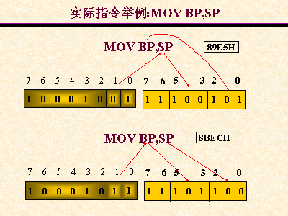
第四章 指令系统和寻址方式
第一章 基础知识

Slide 43
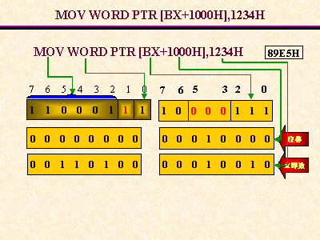
第四章 指令系统和寻址方式
第一章 基础知识

Slide 44
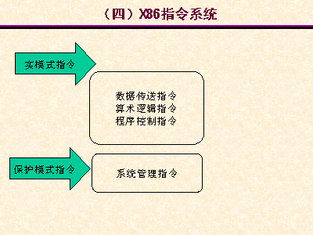
第四章 指令系统和寻址方式
第一章 基础知识

Slide 45
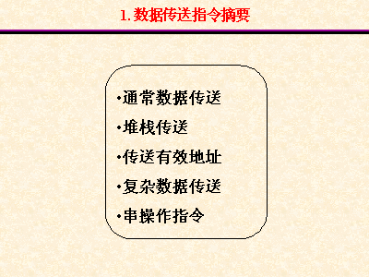
第四章 指令系统和寻址方式
第一章 基础知识

Slide 46
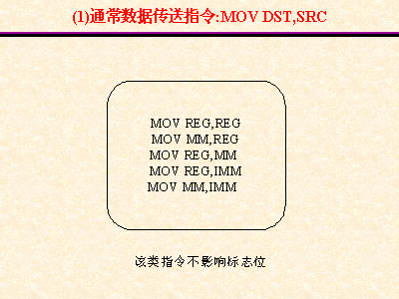
第四章 指令系统和寻址方式
第一章 基础知识

Slide 47
第四章 指令系统和寻址方式
第一章 基础知识
MOV指令注意事项：
MOV指令可以在CPU内或CPU和存储器之间传送字或字节，它传送的信息可以从寄存器到寄存器，立即数到寄存器，立即数到存储单元，从存储单元到寄存器，从寄存器到存储单元，从寄存器或存储单元到除CS外的段寄存器(注意立即数不能直接送段寄存器)，从段寄存器到寄存器或存储单元。
MOV指令中的源操作数绝对不能是立即数和代码段CS寄存器；
MOV指令中绝对不允许在两个存储单元之间直接传送数据；
MOV指令中绝对不允许在两个段寄存器之间直接传送数据；
MOV指令不会影响标志位
例：MOV AX，DATA_SEG
MOV DS，AX
注意：段寄存器（段地址）必须通过寄存器如AX寄存器进行立即数的初始化。
例： MOV BX，OFFSET TABLE
将TABLE的偏移地址（而不是内容）送到BX寄存器中。其中OFFSET为属性操作符，表示的是将其后的符号地址的值（不是内容）作为操作数。
例 MOV AX，Y[BP][SI]
把地址为16d×(SS)十(BP)十(SI)十位移量Y的存储单元的内容送给AX寄存器

Slide 48
例： MOV AL，′E′
指令执行后:
（AL）= 45H
例： 判断下列指令是否合法：
MOV DS，AX

MOV CS，AX

目的操作数不允许是CS段寄存器
MOV CH，4050H

数据类型不匹配
MOV DL，5BH

MOV DX，5BH

MOV DX，AL

数据类型不匹配
MOV VA1，VA2

不允许两个操作数都是存储器单元
MOV 45，DL

目的操作数不允许是立即数
next

Slide 49
（2）堆栈传输指令
第四章 指令系统和寻址方式
第一章 基础知识
格式
PUSH进栈指令
格式为 PUSH SRC
执行操作： (SP) <- (SP) - 2
((SP)十1，(SP)) <- (SRC)
POP出栈指令
格式为 POP DST
执行操作： (DST) <- ((SP)十1，(SP))
(SP) <-〔SP〕十2
这是两条堆栈的进栈和出栈指令。堆栈是以“后进先出”方式工作的一个存储区，它必须存在于堆栈段中，因而其段地址存放于SS寄存器中。它只有一个出入口，所以只有一个堆栈指针寄存器SP，SP的内容在任何时刻都是指向当前的栈顶，所以PUSH和POP指令都必须根据当前SP的内容来确定进栈或出栈的存储单元，而且必须及时修改指针，以保证(SP)指向当前的栈顶。

Slide 50
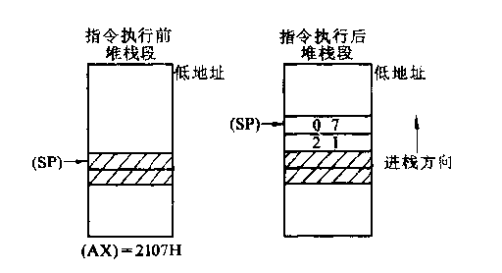
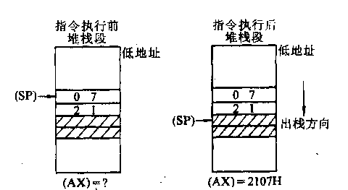
堆栈传输指令
第四章 指令系统和寻址方式
第一章 基础知识
堆栈的存取必须以字为单位，(IBM PC中不允许字节堆栈)，所以PUSH和 POP指令只能作字操作。
它们可以使用初立即数以外的其他寻址方式。
指令也可以指定段寄存器作为操作数，注意POP绝对不能使用代码段（CS）寄存器。
这两条指令不影响标志位。
例 PUSH AX
例 POP AX

Slide 51
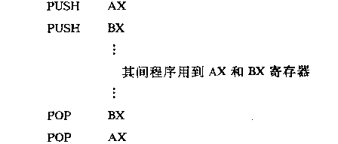
堆栈传输指令
第四章 指令系统和寻址方式
第一章 基础知识
堆栈在计算机工作中起着重要的作用，如果在程序中要用到某些寄存器，但是它的内容在将来工作中还有用，这时就可以利用堆栈把它们保存下来，然后到必要时恢复其原始内容。例如：

Slide 52
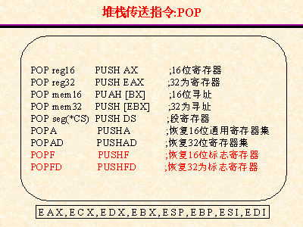
第四章 指令系统和寻址方式
第一章 基础知识

Slide 53
（3）有效地址传输指令
第四章 指令系统和寻址方式
第一章 基础知识
地址传送指令
LEA 有效地址送寄存器
LDS 指针送寄存器和DS
LES 指针送寄存器和ES
这一组指令完成把地址送到指定寄存器的功能。
1．LEA 有效地址送寄存器
格式： LEA REG，SRC
执行过程： （REG）<- SRC
完成功能： 指令将有效地址送到指定的寄存器中。
2．LDS 指针送寄存器和DS
格式： LDS REG，SRC
执行的操作：(REG)〈一(SRC)
（DS）〈- (SRC十2)
把源操作数指定的4个相继字节送到由指令指定的寄存器及DS寄存器中。该指令通常用来指定SI寄存器。
3．LES 指针送寄存器和ES
格式： LES REG，SRC
执行的操作：(REG)〈一(SRC)
（ES）〈- (SRC十2)
把源操作数指定的4个相继字节送到由指令指定的寄存器及ES寄存器中。该指令通常用来指定DI寄存器。

Slide 54
有效地址传输指令
第四章 指令系统和寻址方式
第一章 基础知识
注意：以上三条指令，不能指定段寄存器，指令操作不影响标志位
本组指令把变量的偏移地址(LEA)或段地址和偏移地址(LDS和LES)送给寄存器，以提供访问变量的工具。
例 ： LEA BX，[BX十SI十0F62H]
如指令执行前 (BX)＝0400H，(SI)＝003CH
则指令执行后 (BX)＝0400十003C十0F62＝139EH
必须注意，在这里BX寄存器得到的是偏移地址而不是该存储单元的内容。
例： LDS SI，[10H]
如指令执行前 (DS)＝C000H，(C0010H)＝0180H，(C0012H)＝2000H
则指令执行后 (S1)＝0180H，（DS）＝2000H
例 LES DI，[BX]
如指令执行前 (DS)＝B000H，(BX)＝080AH，(0B080AH)＝05AEH，(0B080CH)＝4000H
则指令执行后 (D1)＝05AEH， (ES)＝4000H

Slide 55
（4）XCHG交换指令
第四章 指令系统和寻址方式
第一章 基础知识
格式为 XCHO OPRl， OPR2
执行操作： (OPRl) 〈一一〉 (OPR2)
其中OPR表示操作数。该指令的两个操作数中必须有一个在寄存器中，因此，它可以是寄存器之间；寄存器和存储器之间交换信息，注意不能使用段寄存器。指令允许字和字节操作，且不会影响标志位。
例 XCHG BX ， [BP+SI]
如指令执行前：
(BX)＝6F30H，(BP)＝0200H，(SI)=0046H，(SS)＝2F00H，(2F246H)＝4l54H
OPR2的物理地址＝2F000十0200十0046＝2F246
则指令执行后：
(BX)＝4154H (2F246H)＝6F30H

Slide 56
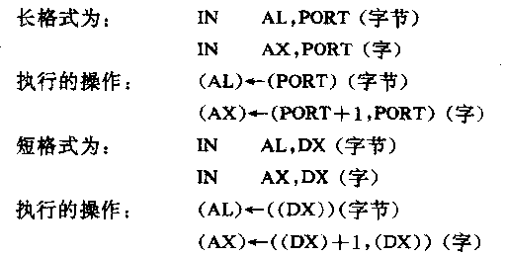
（5）累加器专用传送指令
第四章 指令系统和寻址方式
第一章 基础知识
IN (input) 输入
OUT (output) 输出
XLAT(Translate) 换码
这组指令只限于使用累加器AX和AL传送信息。
1．IN 输入指令
长格式：对于前256个端口，可以在指令中直接指定，这就是常格式的端口（PORT）。
短格式：当端口号大于等于256时，则必须先将端口号置于DX寄存器中，然后再利用IN或OUT进行信息的传递。

Slide 57
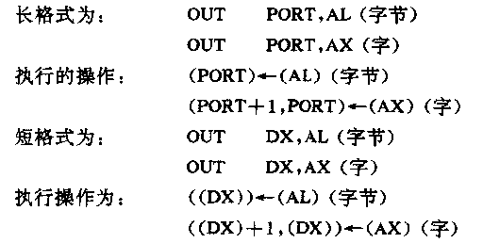
（5）累加器专用传送指令
第四章 指令系统和寻址方式
第一章 基础知识
2、OUT 输出指令
所有的I/O端口与CPU之间的通信都由IN和OUT指令来完成。其中IN完成从I/O到CPU的信息传送，而OUT完成从CPU到I/O的信息传送。
CPU只和累加器（AX或AL）进行接收或发送信息，外部最多可以有64K个端口，端口号为0000H – FFFFH。
注意，在利用IN/OUT进行信息传递时，所有的端口号（或DX的内容）均为地址，而传送的均为端口号的内容。
输入、输出指令不影响标志位

Slide 58
（5）累加器专用传送指令
第四章 指令系统和寻址方式
第一章 基础知识
例 IN AX，28H
MOV DATA_WORD ， AX
这两条指令把地口28的内容经过AX传送到存储单元DATA_WORD中。
例 MOV DX，3FCH
IN AX，DX
从端口03FCH送一个字到AX寄存器中。
例 OUT 5， AL
从AL寄存器输出一个字节到端口5
3．XLAT换码指令
格式为； XLAT OPR
或 XLAT
执行的操作： (AL) 〈一 ((BX)十(AL))
功能：将一种代码转换为另一种代码。

Slide 59
（5）累加器专用传送指令
第四章 指令系统和寻址方式
第一章 基础知识
3．XLAT换码指令
格式为； XLAT OPR
或 XLAT
执行的操作： (AL) 〈一 ((BX)十(AL))
功能：将一种代码转换为另一种代码。
在使用这条指令之前，应该先建立一个字节表格，表格的首地址提前存入BX寄存器，需要转换的代码应该是相对于表格首地址的位移量也提前存放在AL寄存器中，表格的内容则是需要转换的代码，该指令执行后就可在AL中得到转换后的代码。
该指令可以使用XLAT或XLAT OPR两种格式中的任一种，使用XLAT OPR时，OPR为表格的首地址(一般为符号地址)，但在这里的OPR只是为提高程序的可读性而设置的，指令执行时只使用预先已存入BX中的表格首地址，而并不用汇编格式中指定的值。该指令不影后标志位。

Slide 60
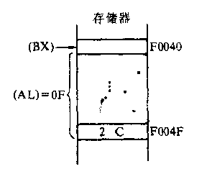
（5）累加器专用传送指令
第四章 指令系统和寻址方式
第一章 基础知识
例 如(BX) = 0040H，(AL)＝0FH，（Ds）＝F000H
所建立的表格如下图所示。
指令 XLAT
把 F0000H+0040H+0FH的内容送AL，所以指令执行后：(AL) ＝ 2CH
即指令把AL中的代码0FH转换为2CH。
必须注意，由于AL为8位二进制位，所以表格的最大长度不能超过256。
如果我们想把十进制数转换为ASC码，如何进行转换呢？

Slide 61
（6）标志位寄存器传送指令
第四章 指令系统和寻址方式
第一章 基础知识
LAHF 标志寄存器的低字节送AH
SAHF AH送标志寄存器的低字节
PUSHF 标志进栈
POPF 标志出栈
1．LAHF 标志送AH指令
格式为： LAHF
执行的操作： (AH)〈- (PSW寄存器的低字节)
2．SAHF AH送标志寄存器指令
格式为： SAHF
执行的操作：(PSW的低字节)一〉(AH)
3．PUSHF 标志进栈指令
格式为； PUSHF
执行的操作： （SP） 〈- （SP）-2
（(SP)+1，(SP)）〈- （PSW）

Slide 62
（6）标志位寄存器传送指令
第四章 指令系统和寻址方式
第一章 基础知识
4．POPF 标志出栈
格式为：POPF
执行过程为： (PSW) 〈-- ((SP)十1，(SP))
(SP) 〈一 (SP)十2
这组指令中的LAHF和PUSHF不影响标志位。SAHF相POPF则由装入的值来确定标志位的值。

Slide 63
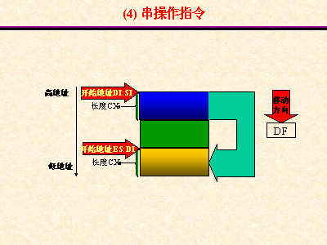
第四章 指令系统和寻址方式
第一章 基础知识
（7）串操作指令
串操作指令能对存贮区中一块(串)字节或字进行操作,其块的长度可达64K字节,任一个这样的基本操作指令前还能用一个重复前缀使它们重复地操作。
重复执行串操作指令(由CX控制次数) ，实现串操作。
DF=0：递增指令CLD DF=1:递减指令STD

Slide 64
（7）串操作指令
第四章 指令系统和寻址方式
第一章 基础知识
注意:所有的基本串操作指令都约定:源串用寄存器SI进行寻址,在无超越前缀时,段地址取自于数据段寄存器DS;目的串则用寄存器DI进行寻址,其段地址总是取自于附加段寄存器ES中。
串操作指令在每一次操作之后能自动修改地址指针SI,DI的值,以便指向串中下一个元素的地址。但按增量还是按减量来修改地址,则取决于方向标志DF。若DF=0,则SI,DI自动增量(字节操作加1,字操作加2);反之,SI,DI自动减量。DF的状态由指令STD（置方向标志）和CLD（清除方向标志）来控制。
注意:MOVS、LODS、STOS指令对标志位无影响，CMPS、SCAS指令对标志位的影响同CMP指令

Slide 65
指令格式 | 指令功能
MOVS OPRD1,OPRD2 或 MOVSB 或 MOVSW | 把由SI作为地址指针的源串中的一个字节或字传送到由DI为地址指针的目的串并相应的修改地址,以指向串中的下一个元素。其中OPRD1、OPRD2分别为目的串和源串操作数的符号地址。
(1) 串传送指令
MOVS DST , SRC
MOVSB （字节操作）
MOVSW （字操作）
执行操作：（(DI)）←（(SI))
完成操作后: (SI)←(SI)±1，(DI)←(DI)±1
(SI)←(SI)±2，(DI)←(DI)±2
DF=0，取+
DF=1，取-
串传送指令与重复操作前缀联用，就可以传送数据串。
其中第二、三种格式明确地注释是传送字节和字，第一种格式则应在操作数中表明是字还是字节操作，例如:
MOV ES:BYTE PTR[DI] ,DS:[SI]

Slide 66
重复操作前缀有下列三种形式：
(CX)=0?
是
(CX)=0 或 ZF =1 ?
1）重复前缀
(CX)=0 或 ZF=0 ?
REP 应用指令：MOVS，STOS
否
2）相等重复前缀
REPE/REPZ 应用指令：CMPS，SCAS
执行串操作指令
退出执行
3）不相等重复前缀
REPNE/REPNZ应用指令：CMPS，SCAS
(CX) (CX) -1
(SI) (SI) +1
(DI) (DI) +1
以REP MOVSB为例，串操作步骤：
（1）源串首地址→SI
例：buffer l (4个字符） buffer2
（2）目的串首地址→DI
程序如下：
LEA SI，buffer1
（3）串长度→CX
LEA DI，buffer2
（4）设置方向标志
MOV CX，4
CLD DF=0 地址自动增
STD DF=1 地址自动减
CLD
（5）执行串操作指令：REP MOVSB
REP MOVSB

Slide 67
串传送指令执行前、后的情况:
REP MOVSB 指令操作
存储器
…
DS
…
数据段
DS
是
m
(CX)=0?
SI
m
SI
buffer1
退出执行
o
o
否
v
v
((DI)) ((SI))
e
e
…
SI
…
(CX) (CX) -1
…
ES
…
附加段
ES
(SI) (SI) +1
(DI) (DI) +1
buffer2
DI
buffer2
DI
DI
m
o
v
e
…
DI
…

Slide 68
（2） 串比较指令
CMPS SRC DST
CMPSB （字节操作）
CMPSW （字操作）
完成操作：(（SI）) - (（DI）)
例：比较存放在两个数组（ string l和string2）中的两个字符串(14个字节) 是否相同，即比较（ string l ）= （string2 ）？
程序如下：
LEA SI，string l
LEA DI，string2
MOV CX，14
CLD
REPZ CMPSB
程序执行结果如图所示
（3）串搜索指令
SCASB （字节操作）
SCASW （字操作）
⬇ 如何体现搜索功能?
字节操作： （AL）-(（DI）)，（DI）←（DI）±1
字操作： （AX）-(（DI）)，（DI）←（DI）±2
next

Slide 69
数据段
附加段
…
DS
…
…
DS
ES
s
string1
SI
s
20000H
string2
DI
s
25000H
t
t
t
r
20002H
r
25002H
i
i
n
20004H
n
25004H
g
g
-
20006H
-
25006H
m
c
SI
o
20008H
DI
o
25008H
(SI)=0008H
(DI)=5008H
…
…
2000AH
2500AH
…
…
…
返回

Slide 70
（4）存串指令
STOS DST
STOSB （字节操作）
STOSW （字操作）
字节操作：(（DI）)←（AL），（DI）←（DI）±l
字操作： (（DI）)←（AX），（DI）←（DI）±2
（5）取串指令
LODS
LODSB （字节操作）
LODSW （字操作）
字节操作：（AL）←(（SI）)，（SI）←（SI）±1
字操作： （AX）←(（SI）)，（SI）←（SI）±2
例: 取串指令举例
LEA SI，BUF
MOV CX，50
CLD
REP LODSB
MOV AL，[SI]
INC SI

LODSB

Slide 71
第四章 指令系统和寻址方式
第一章 基础知识
与串操作指令配合使用的前缀指令：
串操作指令与重复操作前缀的搭配:
REP 存串、串传送指令
REPE/REPZ 串比较指令REPNE/REPNZ 串搜索指令
无 取串指令

Slide 72
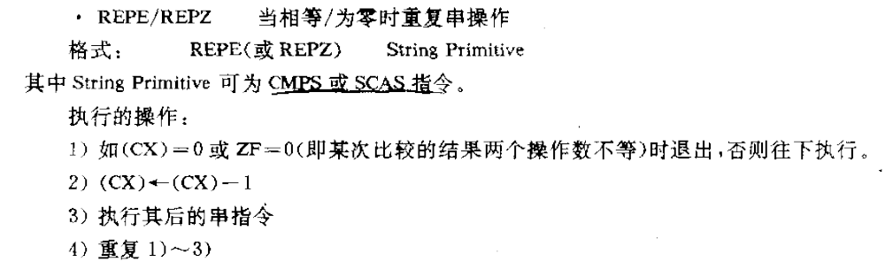
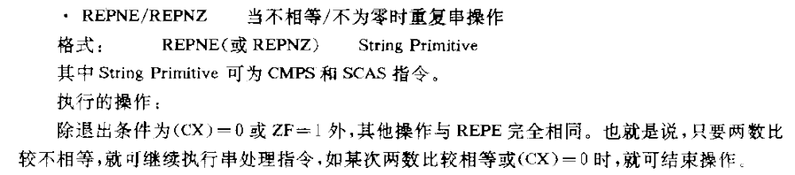
第四章 指令系统和寻址方式
第一章 基础知识

Slide 73
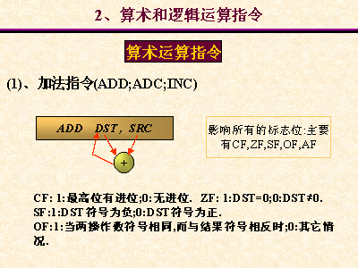
第四章 指令系统和寻址方式
第一章 基础知识

Slide 74
影响CF、AF、OF、PF、SF、ZF 标志位。
（1）加法指令
（完成二进制的加法、带进位加法、加1）
1）加法指令ADD
ADD dst，src
（dst）←(dst)+(src)
2）带进位加法指令ADC
ADC dst，src
( dst )←( dst )+( src )+CF（进位标志位的值）
3) 加1指令INC
INC opr
（opr）←（opr）+1
(不影响CF )
CF、OF 标志位在加法运算中的作用：
CF=1：无符号数运算溢出 最高有效位有进位时，CF置1
OF=1：带符号数运算溢出 两个同符号操作数的运算结
果符号发生变化时， OF置1

Slide 75
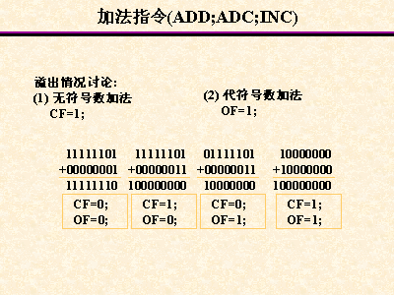
第四章 指令系统和寻址方式
第一章 基础知识

Slide 76
无符号数
0 ~ 255
带符号数
127 ~ -128
1 1 1 1 1 1 1 1
S
1 1 1 1 1 1 1 1
S
255
-1
例: 用ADD、ADC指令执行两个双字加法运算
计算：0002F360H+0005E020H = 0008D380H
设执行指令前: (DX)=0002H，(AX)=F360H，(BX)=0005H，(CX)=E020H
ADD AX，CX
ADC DX，BX
执行第一条指令ADD：
执行第二条指令ADC ：
F360H
+ E020H
0002H
+ 0005H
+ 1H ( CF )
1← D380H
0008H
(AX)=D380H，SF=1，ZF=0
CF=1，OF=0
(DX)=0008H，SF=0，ZF=0
CF=0，OF=0
对于双字加法，用ADC指令：低位字加法的进位—>高位字

Slide 77
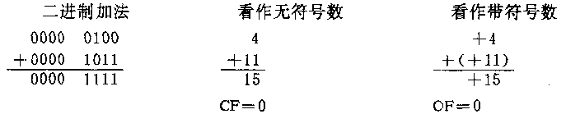

8位数为例分析ADD
（1）带符号数和无符号数都不溢出
（2）带符号数不溢出和无符号数溢出

Slide 78


8位数为例分析ADD
（3）带符号数溢出和无符号数不溢出
（4）带符号数和无符号数都溢出

Slide 79

第四章 指令系统和寻址方式
第一章 基础知识
减法的CF值反映无符号数运算中的借位情况，因此当作为无符号数运算时，若减数＞被减数，此时有借位则CF＝1，否则CF＝0。
减法的OF位的设置方法为：若两个数的符号相反，而结果的符号与减数相同则OF＝1，除上述情况外OF＝0。OF＝1说明带符号数的减法溢出，结果是错误的。

Slide 80

第四章 指令系统和寻址方式
第一章 基础知识

Slide 81

第四章 指令系统和寻址方式
第一章 基础知识

Slide 82
4）求补指令NEG
NEG opr
（opr）←0FFH -（opr）+1（字节操作）
或（opr）←0FFFFH -（opr）+1（字操作）
例：求补指令举例
NEG AL
设执行指令前：（AL）= 02H
执行指令时： 计算 0FFH -（AL）+1
1111 1111B
- 0000 0010B
1111 1101B
+ 0000 0001B
FFH –(AL)
加1
(AL) = FEH
1111 1101B
1111 1110B
等效求补
等效求反
FEH的原码十进制值是-2
NEG指令的功能: 改变操作数的符号
可用于取操作数的绝对值

Slide 83

例. SUB [SI十14H]，0136H
如指令执行前 (DS)＝3000H，(S1)＝0040H． (30054H)＝4336H
则指令执行后：
所以，（30054H）＝4200H，SF＝0，ZF＝O，CF＝0，0F＝0

Slide 84

例 SUB DH，[BP十4]
如指令执行前 (DH)＝4lH，(SS)＝0000H，(BP)＝00E4H，(000E8)＝5AH
则指令执行后
所以，(DH)＝0E7H，SF＝1，ZF＝0，CF＝1，OF＝0

Slide 85

例 设X，Y，Z均为双精度数，它们分别存放在地址为X，X十2；Y，Y十2；Z，Z+2的存储单元中，存放时，高位字在高地址中，低位字在低地址中。下列指令序列实现：
并用W和W+2单元存放运算结果。

Slide 86
5）比较指令CMP
CMP opr1，opr2
（oprl）-（opr2）
例 : 比较指令CMP 举例
设指令为： CMP AX，CX
指令执行后如何判别AX和CX 的大小关系 (以无符号数为例) ?
1
即（AX）=（CX） (AX) - (CX) = 0
ZF =
0
即（AX）≠（CX） (AX) - (CX) ≠ 0
1
即（AX）<（CX） 有借位
CF =
0
即（AX）>（CX） 无借位
CMP指令仅仅做减法并设置标志位
判别大小关系由条件转移指令完成（后边介绍）。
⬇ CMP和SUB 的差别？（操作与用途）

Slide 87

第四章 指令系统和寻址方式
第一章 基础知识

Slide 88
乘法指令
两条：无符号数乘法指令和带符号数乘法指令
标志位：影响CF和OF，其它标志位无定义。
1）无符号数乘法指令
MUL src
字节操作: (AX) ← (AL) * (src)
字操作: (DX (高位字)，AX (低位字)) ←(AX)* (src)
2）带符号数乘法指令IMUL
IMUL src
操作与MUL相似 ，不同处是操作数为带符号数。
MUL指令和IMUL指令的使用条件是由数的格式决定的。很明显(11111111b)*(11111111b)当把它看作无符号数时应为255d×255d=65025d；而把它看作带符号数时则为(一1)×(一1)＝1。因此必须根据所要相乘数的格式来决定选用哪一种指令。

Slide 89
CF 和 OF 标志位可判定乘积的数据类型:
如果 CF=OF=0：字节乘字节的积—>字节
字 乘 字 的积—>字
如果 CF=OF=1：字节乘字节的积—>字
字 乘 字 的积—>双字
对于MUL指令，如果乘积的高一半为0、即字节操作的(AH)或字操作的(DX)为0，则CF和OF均为0；否则(即字节操作时的(AH)或字操作时的(Dx)≠0)则CF和OF均为1。这样的条件码设置可以用来检查字节相乘的结果是字节还是字，或者可以检查字相乘的结果是字还是双字。
对于IMUL指令，如果乘积的高一半是低一半的符号扩展则CF和OF均为0，否则就均为1。
指令中的源操作数可以使用除立即数方式以外的任一种寻址方式。

Slide 90
例. 如(AL)＝0B4H，(BL)＝11H求执行指令
IMUL BL和MUL BL 后的乘积值。
(AL)＝0B4H为无符号数的180D，带符号数的一76D
(BL) =11H为无符号数的17D，带符号数的17D
执行IMUL的结果为： （AX）＝0FAF4H＝=-1292D
执行MUL 的结果为： (AX)＝0BF4H＝3060D
CF = OF =1。

Slide 91
除法指令
( 无符号数和带符号数除法指令 )
1）无符号数除法指令
字节操作：(AL)←(AX)/(src)的商
(AH)←(AX)/(src)的余数
字操作： (AX)←(DX，AX)/(src)的商
(DX)←(DX，AX)/(src)的余数
DIV src
2）带符号数除法指令
IDIV src (操作同DIV，但操作数必须是带符号数，商和余数也均为带符号数，且余数的符号和被除数的符号相同。 )
注意：
除法指令的寻址方式与乘法指令相同。其目的操作数必须存放在AX或DX中。
其源操作数可以用除立即数以外的任何寻址方式。
除法指令对所有条件码均无定义。

Slide 92
⬇ 如果操作数不满足除法指令的要求，怎么办？
例：93H/45H， 被除数不是16位，应当扩展为16位，如何扩展？
简便起见，以 3为例，讨论二进制数位的扩展问题：
扩展为16位
8位的二进制 3 —> 0000 0011
0000 0000 0000 0011
扩展为16位
8位的二进制-2 —> 1111 1110
1111 1111 1111 1110
数据位扩展方法：用符号位进行数位的扩展。
上述能保持符号的数据位扩展方法称为：符号扩展
3）字节转换为字指令
CBW
执行操作：将(AL)的符号扩展到AH，构成字 (AX)
0 (AH)=00H
( AL ) ₇ =
1 (AH)=FFH
4）字转换为双字指令
CWD
执行操作：将（AX）的符号扩展到DX，方法类似
这两条指令都不影响条件码。

Slide 93
例． 设(AX)＝0400H，(DL)＝0B4H
即(AX)为无符号数的1024D，带符号数的十1024D
(DL)为无符号数的180D， 带符号数的一76D
执行 DIV BL
的结果是：
(AH) = 7CH ＝ 124D 余数
(AL)＝05H＝5D 商
IDIV BL
的结果是：
(AH)＝24H＝36D 余数
(AL)＝0F3H＝-13D 商

Slide 94

例． 算术运算综合举例，计算
(V一(X*Y十Z一540))／X
其中X、Y、X和V均为16位带符号数，已分别装入X、Y、Z、V单元中，要求上式计算结果的商存入AX，余数存入DX寄存器

Slide 95
十进制调整指令
前面提到的所有算术运算指令都是二进制数的运算指令，但是人们最常用的是十进制数，这样，当用计算机进行计算时，必须先把十进制数转换成二进制数，然后再进行二进制数的计算，计算结果又转换为十进制数输出。为了便于十进制数的计算，计算机还提供了一组十进制数调整指令，这组指令在二进制计算的基础上，给予十进制调整，可以直接得到十进制的结果。

Slide 96
BCD码—>建立了二进制与十进制的联系
算术运算指令只能完成二进制运算，十进制数调整指令可对二进制运算结果进行调整，得到用BCD码表示的十进制数。
BCD码有压缩和非压缩两种格式：
压缩的BCD码：
4位二进制数—>1位十进制数 ( 95： 1001 0101 )_{BCD}
非压缩的BCD码：
8位二进制数—> 1位十进制数 (95：0000 1001 0000 0101 )_{BCD}
8位非压缩BCD码的高4位可以是任意值 ,因此数字字符的ASCII码—>看成一种非标准的压缩的BCD码
例：′5′的ASCII码为 35H（0011 0101)_{BCD} —> 5 (非压缩的BCD码）

Slide 97
(一)压缩的BCD码调整指令
DAA 加法的十进制调整指令
DAS 减法的十进调调整指令
我们知道，机器所提供的ADD、ADC以及SUB、SBB指令只适用于二进制加、减法，但压缩的BCD码却是一个字节含有两个十进制数值的二进制数。在使用加、减法指令对BCD码运算后必须经调整后才能得到正确的结果。
加法的调整规则是；任意两个用BCD码表示的十进制数位相加的结果，如数值在10l0和1111之间或者产生了向高位的进位，则在其上加6就可得到正确的结果。

Slide 98
第四章 指令系统和寻址方式
第一章 基础知识
DAA 加法的十进制调整指令：
执行的操作：
把从AL中的和调整到压缩的BCD格式，这条指令之前必须执行ADD或ADC指令，加法指令必须把两个压缩的BCD码相加，并把结果存放在AL寄存器中。
本指令的调整方法是；
如果AF标志(辅助进位位)为1，或者AL寄存器的低4位是十六进制的A – F，则AL寄存器内容加06H，且将AF位置入1。
如果CF标志为1，或者AL寄存器的高4位是十六进制的A – F，则AL寄存器内容加 60H，并将CF位置1。
DAA指令对OF标志无定义，但影响所有其它条件标志。

Slide 99

例如
可见第一次得到的1101不是BCD码，根据调整规则应在其上加6，得到个位为3，并向高位进位的正确结果。

Slide 100
分析: 例1: 十进制计算 28+36=64
写成BCD码为 :
(0010 1000 )_{BCD} + (0011 0110 )_{BCD} = ( 0110 0100 )_{BCD}
用指令进行二进制加法运算的结果为:
28H
+ 36H
5EH
5EH
+ 6H
64H
问题:
逢十六进位
解决方法:
加6补偿
( 0110 0100 )_{BCD}
例2: 十进制计算 28+69=97= ( 1001 0111 )_{BCD} = 97H
28H
+ 69H
91H
91H
+ 6H
97H
问题:
逢十六进位
解决方法:
加6补偿
( 1001 0111 )_{BCD}

Slide 101
例． ADD AL，BL
DAA
如指令执行前， (AL)＝28， (BL)＝68
28 | 0010 1000
68 | 0110 1000
+ | 1001 0000
执行ADD指令后(AL)＝90，CF＝0，AF＝1
执行DAA指令时．因AF＝1而做
(AL)〈一(AL)+06
得(AL)＝96，CF＝0，AF＝1 结果正确。

Slide 102

第四章 指令系统和寻址方式
第一章 基础知识
例 如(BCDl)＝1834，(BCD2)＝2789
要求执行 (BCD3)〈— (BCDl)十(BCD2)
BCDl和BCD2均为用压缩的BCD码表示的十进制数，由于它们都是4位数，所以每个数占有2个字节，高位数占有高位字节，其存放方式为
(BCDl)＝34， (BCDl十1)=18；
(BCD2)＝89， (BCD2十1)＝27。
可写出指令序列如下：
第—组四条指令把低位字节相加经调整后存入BCD3，其中ADD指令后(AL)＝34+89＝BDH，CF＝0，AF＝0；经DAA调整后，(AL)＝23，CF＝1，AF=1。第二组四条指令把高位字节相加经调整后存入BCD3十1。其中ADC指令后(AL)=8十27十CF＝40，CF＝0，AF=1；经DAA调整后(AL)＝46，CF＝0，AF＝1；最后(DCD3)＝4623结果正确。

Slide 103
第四章 指令系统和寻址方式
第一章 基础知识
DAS 减法的十进制调整指令
执行操作：
把AL中的差调整到压缩的BCD格式。这条指令之前必须执行SUB或SBB指令，减法指令必须把两个BCD码相减、并把结果存放在AL寄存器中。
调整方法是：
如果AF标志为l，或者AL寄存器的低4位是十六进制的A—F，则使AL寄存器的内容减去06H．并将AF位置1。
如果CF标志为1，或者AL寄存器的高4位是十六进制的A—F，则使AL寄存器的内容减去60H，并将CF位置l。
DAS指令对OF标志无定义，但影响所有其它条件标志。

Slide 104
第四章 指令系统和寻址方式
第一章 基础知识
例． SUB AL， AH
DAS
如指令执行前，(AL)＝86，(AH)＝07
86
1000 0110
- 07
0000 0111
↓↓
86
1000 0110
（-7）补
1111 1001
+
0111 1111
执行SUB指令后，（AL）＝7FH，CF＝0，AF=1
执行DAS指令时。因AF＝1，需做：
(AL)＝(AL) – 06
而得（AL）＝79，CF＝0，AF＝1，结果正确。

Slide 105

第四章 指令系统和寻址方式
第一章 基础知识
例． 如(DCD1)=1234，(BCD2)＝4612，试写出指令序列完成(BLD3)〈—（BCD1）- (BCD2)。
BCDl和BCD2均为用压缩的BCD码表示的十进制数，由于它们都是4位数，所以每个数占有2个字节，高位数占有高位字节，其存放方式为
(BCDl)＝34， (BCDl十1)=12；
(BCD2)＝12， (BCD2十1)＝46。
指令序列如下：
第一组:四条指令把低位字节相减经十进制调整后存入BCD3。其中SUB指令后(AL)=22，CF=0，AF=0，所以DAS并未做什么操作而把结果送往BCD3。
第二组四条指令把高位字节相减经十进制调整后存入BCD3+1。其中SBB指今后，(AL)＝CCH，CF＝1，AF＝1经DAS调整后(AL)＝66，CF＝1，AF＝1；最后(BCD3) = 6622，到这里，会说结果错了，其实，结果是对的、6622是一3378的十的补码。
用BCD码表示十进制数的符号问题:使用十的补码来表示，如十进制数的位数为n、则任意整数d的十的补码定义为10n - d，数位为n的十进制数的表数范围为一5×10 n-1 一5×10 n-1-1。如n＝8，则可用二个字(32位)来表示一个十进制数，其表数范围为-5000 0000 - 49999999。n＝4，用16位表示一个带符号数，此时的表数范围是-5000一 十4999，所以6622应表示一个负数．它是-3378。

Slide 106
第四章 指令系统和寻址方式
第一章 基础知识
AAA 加法的ASCII码调整指令：
执行的操作：
把AL中的和调整到非压缩的BCD格式，(AH) = (AH)十调整产生的进位值。这条指令之前必须执行ADD或ADC指令，加法指令必须把两个非压缩的BCD码相加，并把结果存放在AL寄存器中
本指令的调整方法是；
(1)如AL寄存器的低4位在0一9之间，且AF位为0，则跳过第(2)步，执行第（3）步；
(2)如AL寄存器的低4位在十六进制数A — F之间或AF为1，则AL寄存器的内容加6，AH寄存器的内容加1，并将AF位置1。
(3)清除AL寄存器的高4位：
(4)AF位的值送CF位。
AAA指令除影响AF和CF标志外，其余标志位均无定义。

Slide 107
第四章 指令系统和寻址方式
第一章 基础知识
例． ADD AL， BL
AAA
如指令执行前，(AX) = 0535H，〔BL〕＝39H，可见AL和BL寄存器的内容分别为5和9的ASCII。
35
0011 0101
39
0011 1001
+
0110 1110
第一条指令执行完后，(AL) = 6EH，AF＝0；
第二条指令进行ASC调整的结果使(AX)＝0604H，AF＝1，CF＝1。

Slide 108
第四章 指令系统和寻址方式
第一章 基础知识
AAS 减法的ASCII码调整指令：
执行的操作：
把AL中的差调整到非压缩的BCD格式 (AH)〈— (AH) 一 调整产生的借位值
这条指令之前必须执行SUB或SBB指令，减法指令必须把两个非压缩的BCD码相减，并把结果存放在AL寄存器中。
本指令的调整方法是；
(1)如AL寄存器的低4位在0一9之间，且AF位为0，则跳过第(2)步，执行第(3)步。
(2)如AL寄存器的低4位在十六进制数A—F之间或AF位为1，则把AL寄存器的内容减去6，AH寄存器的内容减1，并将AF位置1；
(3)清除AL寄存器的高4位；
(4)AF位的值送CP位。
AAS指令除影响AP和CF标志外，其余标志位均无定义

Slide 109

第四章 指令系统和寻址方式
第一章 基础知识
例． 编写程序段实现下式
(DX) 〈— UPl十UP2一UP3
其中参加运算的数均为二位十进制数。如要求计算25十48一19，每个十进制数以非压缩BCD格式存入存储器，每个数占有一个字，所以(UP1)＝0205H．(UP2)＝0408H，(UP3)＝0109H。可写出指令序列如下图所示。

Slide 110
第四章 指令系统和寻址方式
第一章 基础知识
AAM 乘法的ASC调整指令：
执行的操作：
把AL中的积调整到非压缩的BCD格式。这条指令之前必须执行MUL指令把两个非压缩的BCD码相乘(此时要求其高4位为0)，结果放在AL寄存器中。
本指令的调整方法是；
把AL寄存器的内容除以0AH，商放在AH寄存器中，余数保存在AL寄存器中。本指令根据AL寄存器的内容设置条件码SF、ZF和PF，注意：OF，CF和AF位无定义。

Slide 111
第四章 指令系统和寻址方式
第一章 基础知识
例 MUL AL，BL
AAM
如指令执行前， (AL)＝07H，(BL)＝09H
执行MUL后， (AL) = 3FH
执行AAM后， (AH)＝06H，(AL)＝03H

Slide 112
第四章 指令系统和寻址方式
第一章 基础知识
AAD 除法的ASCII调整指令 ：
执行的操作：
前面所述的加法、减法和乘法的ASC调整指令都是用加法、减法和乘法指令对两个非压缩的BCD码运算以后，再使用AAA、AAS、AAM指令来对运算结果进行十进制调整的。除法的情况却不同，它是针对以下情况而设立的。
如果被除数是存放在AX寄存器中的二位非压缩BCD数。AH中存放十位数，AL中存放个位数，而且要求AH和AL中的高4位均为0。除数是一位非压缩的BCD数，同样要求高4位为0，在把这两个数用DIV指令相除以前，必须先用AAD指令把AX中的被除数调整成二进制数，并存放在AL寄存器中。
本指令的调整方法是；
AAD指令执行的操作是：
(AL) 〈— 10*(AH)十(AL)
(AH) 〈— 0

Slide 113

第四章 指令系统和寻址方式
第一章 基础知识
例 编写程序段实现：
C 〈— B／A的商
R 〈— B／A的余数
其中B字单元中存放着用非压缩BCD码表示的二位十进制数53，A字节单元中存放着用非压缩BCD码表示的一位数3。除法过程可表示如下：

Slide 114

第四章 指令系统和寻址方式
第一章 基础知识
结果的商存放在字单元C中，余数存放在字节单元R中。编制的程序及说明如下：
最后得到(C)＝07H，（C十1）＝01H，（C+3）＝02H，即商为17，余数为2，结果正确。

Slide 115

逻辑运算指令
第四章 指令系统和寻址方式
第一章 基础知识
逻辑运算指令可以对字或字节执行逻辑运算。由于逻辑运算是按位操作的，因此一般来说，其操作数是位串而不是数。

Slide 116
第四章 指令系统和寻址方式
第一章 基础知识
1．AND 逻辑与指令
格式； AND DST，SRC
执行的操作：(DST) 〈一 (DST) ∧ (SRC)
2．OR 逻辑或指令
格式： OR DST，SRC
执行的操作：(DST) 〈— (DST)∨(SRC)
3．NOT 逻辑非指令
格式： NOT OPR
执行的操作：(OPR) 〈一 (OPR)
4. XOR 异或指令
格式： XOR DST, SRC
执行的操作：(DST) <一 (DST) (SRC)
5．TEST 测试指令
格式： TEST OPRl，OPR2
执行的操作；(OPR1) ∧(OPR2)
注意：两个操作数相与的结果不保存，只根据其特征置条件码。

Slide 117

第四章 指令系统和寻址方式
第一章 基础知识
注意：
(1)以上五种指令中，NOT不允许使用立即数，其它4条指令除非源操作数是立即数，至少有一个操作数必须存放在寄存器中，另一个操作数则可以使用任意寻址方式。
(2)它们对标志位的影响情况是：NOT指令不影响标志位，其它4种指令将使CF和OF为0，AF位无定义，而SF、ZF和PF则根据运算结果设置。
这些指令对处理操作数的某些位很有用，例如可屏蔽某些位(将这些位置0)，或使某些位置1或测试某些位等，下面举例说明：
例 要求屏蔽0、l两位，可用AND指令并设置常数0FCH：
MOV AL，0BFH
AND AL，0FCH
这两条指令执行的结果使(AL)＝0BCH
所以用AND指令可以使操作数的某些位被屏蔽。只需要把AND指令的源操作数设置成一个立即数，并把需要屏蔽的位置为0，这样指令执行的结果就可把操作数的相应位置0，其它各位保持不变。

Slide 118

第四章 指令系统和寻址方式
第一章 基础知识
例. 要求第5位置1，可用OR指令
MOV AL，43H
OR AL，20H
这两条指令执行后，(AL)＝63H
所以用OR指令可以使操作数的某些位置1，其它位则保持不变。只需要把OR指令的源操作数设置为一个立即数，并把需要置1的位设为1，就可达到目的。
例．要测试操作数的某位是否为0，可用TEST指令，同样把TEST指令的源操作数设置成一个立即数，其中需要测试的位应设置为1 。
MOV AL ， 40H；
TEST AL ， 0AFH
通过测试第0，1，2，3，5，7是否为0，根据测试结果设置条件码为CF ＝ OF ＝ 0， SF ＝ 0 ； ZF＝1

Slide 119
第四章 指令系统和寻址方式
第一章 基础知识
例：上面提到测试操作数的某位是否为0，现在要求测试操作数的某位是否为1，
则可以进行如下处理：先把操作数求反，然后用TEST指令测试。如要测试AL寄存器中第2位是否为1，如果为1，则转移到EXIT去执行，程序代码段如下：
MOV DL, AL
NOT DL
TEST DL , 04H
JE EXIT
例：要使操作数的某些位变反可以使用XOR指令，只要把源操作数立即数字段的相应位置为1就可以达到目的。如果需要将AX寄存器中第0，1，2，3位变反，可以使用如下指令：
MOV AX 407BH
XOR AX , 000FH
采用XOR指令还可以测试两个参作数是否相等。

Slide 120

第四章 指令系统和寻址方式
第一章 基础知识
逻辑右移
算术右移

Slide 121
第四章 指令系统和寻址方式
第一章 基础知识
移位指令的作用：
1、改变操作数中，所有位的位置。
2、常常进行乘除2的操作，运算速度快。逻辑用于无符号数运算，算术用于有符号数运算

Slide 122
1）逻辑左移指令
CF
opr
SHL opr，count
补0
2）算术左移指令
SHL / SAL 移位
SAL opr，count
例：将BL中的值逻辑左移1位 ，设（BL）=AFH
SHL BL，1
0
1 0 1 0 1 1 1 1
指令执行前
执行指令后：
（BL）=5EH
指令执行后
1
0 1 0 1 1 1 1 0
opr
CF
3）逻辑右移指令
补0
SHR 移位
SHR opr，count
4）算术右移指令
保持符号
S
SAR 移位
SAR opr，count

Slide 123
第四章 指令系统和寻址方式
第一章 基础知识
例：将BL中的值逻辑右移1位 ，设（BL）=AFH
CF
SHR BL，1
1 0 1 0 1 1 1 1
0
指令执行前
执行指令后：
（BL）=57H
0 1 0 1 0 1 1 1
1
指令执行后
将BL中的值算术右移1位 ，设（BL）=AFH
CF
SAR BL，1
1 0 1 0 1 1 1 1
0
指令执行前
执行指令后：
（BL）=D7H
1 1 0 1 0 1 1 1
1
指令执行后

Slide 124
移位指令的第一个操作数是指定的被移位的操作数，可以是寄存器或存储单元
后一个操作数表示移位位数，该操作数为1，表示移动一位；当移位位数大于1时，则用CL寄存器值表示，该操作数表达为CL
移位指令对标志寄存器中条件码的影响：
OF：当移动次数为1时有效。在移位后最高有效位发生变换，OF位置为1，否则为0。
CF：根据指令的执行结果
PF、SF、ZF根据执行结果设定。
AF：没有具体定义。

Slide 125



例2.32：移位乘法
mov si,ax
shl si,1 ；si←2×ax
add si,ax ；si←3×ax
mov dx,bx
mov cl,03h
shl dx,cl ；dx←8×bx
sub dx,bx ；dx←7×bx
add dx,si ；dx←7×bx＋3×ax
逻辑左移一位相当于无符号数乘以2
逻辑右移一位相当于无符号数除以2

Slide 126

第四章 指令系统和寻址方式
第一章 基础知识
循环右移
循环右移

Slide 127
5）循环左移指令
CF
opr
ROL opr，count
ROL 移位
6）带进位循环左移指令
RCL 移位
RCL opr，count
opr
CF
7）循环右移指令
ROR 移位
ROR opr，count
8）带进位循环右移指令
RCR 移位
RCR opr，count
例：将BL中的值循环左移1位 ，设（BL）=AFH
ROL BL，1
0
1 0 1 0 1 1 1 1
指令执行前
执行指令后：
（BL）=5FH
1
0 1 0 1 1 1 1 1
指令执行后

Slide 128
按照指令功能设置进位标志CF
不影响SF、ZF、PF、AF
如果进行一位移动，则按照操作数的最高符号位是否改变，相应设置溢出标志OF：如果移位前的操作数最高位与移位后操作数的最高位不同（有变化），则OF = 1；否则OF = 0。当移位次数大于1时，OF不确定
例：将BL中的值逻辑左移1位 ，设（BL）=AFH
SHL BL，1
0
1 0 1 0 1 1 1 1
指令执行前
执行指令后：
（BL）=5EH
指令执行后
1
0 1 0 1 1 1 1 0

Slide 129
注意：如果移位位数大于1，必须用CL寄存器给出移位位数。
例：将BX指向的存储器单元的高字节与低字节互换位置。
MOV CL，8
ROR [BX]，CL
5 B 4 0
0
指令执行前
4 0 5 B
0
指令执行后
设执行指令前：
(DS）=3000H，（BX）=0150H
(30150H）=5B40H
执行指令后： （30150H）=405BH ，CF=0

Slide 130

例：32位数移位
；将DX.AX中32位数值左移一位
shl ax,1
rcl dx,1 rcr ax,1 rol ax,1
DX
AX
CF
0

Slide 131
例：32位数循环移位
；将DX.AX中32位数值循环左移二位？
MOV BX,DX
SHL BX,1
RCL AX,1
RCL DX,1
RCL AX,1
RCL DX,1
将DX.AX中32位数值循环右移二位？请同学做，找同学实现
AH.AL分别存放着非压缩BCD码的两位；将它们合并成为一个压缩BCD码存AL。

Slide 132
第四章 指令系统和寻址方式
第一章 基础知识
1 MOV BX,DX
SHR BX,1
RCR AX,1
RCR DX,1
RCR AX,1
RCR DX,1
2 mov cl,4
shl ah,cl
add al,ah ；也可以用or al,ah

Slide 133

第四章 指令系统和寻址方式
第一章 基础知识
近

Slide 134


无条件转移指令
JMP
JMP label ；程序转向label标号指定的地址
只要执行无条件转移指令JMP，就使程序转到指定的目标地址处，从目标地址处开始执行那里的指令
操作数label是要转移到的目标地址（目的地址、转移地址）
JMP指令分成4种类型：
    ⑴ 段内转移、直接寻址
    ⑵ 段内转移、间接寻址
    ⑶ 段间转移、直接寻址
    ⑷ 段间转移、间接寻址

Slide 135
目标地址的寻址方式
JMP
用标号表达
直接寻址方式
  转移地址象立即数一样，直接在指令的机器代码中，就是直接寻址方式
间接寻址方式
  转移地址在寄存器或主存单元中，就是通过寄存器或存储器的间接寻址方式
用寄存器或存储器操作数表达

Slide 136
目标地址的范围：段内
JMP
段内转移——近转移（near）
  在当前代码段64KB范围内转移（ ±32KB范围）
  不需要更改CS段地址，只要改变IP偏移地址
段内转移——短转移（short）
  转移范围可以用一个字节表达，在段内－128～＋127范围的转移
代码段
代码段

Slide 137
目标地址的范围：段间
JMP
段间转移——远转移（far）
  从当前代码段跳转到另一个代码段，可以在1MB范围
  需要更改CS段地址和IP偏移地址
  目标地址必须用一个32位数表达，叫做32位远指针，它就是逻辑地址
代码段
实际编程时，汇编程序会根据目标地址的距离，自动处理成短转移、近转移或远转移
程序员可用操作符near ptr 或far ptr 强制
代码段

Slide 138
段内转移、直接寻址
JMP
实际为相对寻址
JMP label ；IP←IP+位移量
位移量是紧接着JMP指令后的那条指令的偏移地址，到目标指令的偏移地址的地址位移
当向地址增大方向转移时，位移量为正；向地址减小方向转移时，位移量为负
jmp again ；转移到again处继续执行
……
again: dec cx ；标号again的指令
……
jmp output ；转向output
……
output: mov result,al ；标号output的指令

Slide 139
段内转移、间接寻址
JMP
JMP r16/m16 ；IP←r16/m16
将一个16位寄存器或主存字单元内容送入IP寄存器，作为新的指令指针，但不修改CS寄存器的内容
jmp ax ；IP←AX
jmp word ptr [2000h] ；IP←[2000h]

Slide 140
段间转移、直接寻址
JMP
JMP far ptr label
；IP←label的偏移地址
；CS←label的段地址
将标号所在段的段地址作为新的CS值，标号在该段内的偏移地址作为新的IP值；这样，程序跳转到新的代码段执行
jmp far ptr otherseg
；远转移到代码段2的otherseg

Slide 141
段间转移、间接寻址
JMP
JMP far ptr mem
；IP←[mem]，CS←[mem+2]
用一个双字存储单元表示要跳转的目标地址。这个目标地址存放在主存中连续的两个字单元中的，低位字送IP寄存器，高位字送CS寄存器
mov word ptr [bx],0
mov word ptr [bx+2],1500h
JMP far ptr [bx] ；转移到1500h:0

Slide 142

第四章 指令系统和寻址方式
第一章 基础知识
段内直接短跳转：

Slide 143
条件转移指令
Jxx
Jxx label
；条件满足，发生转移：IP←IP＋8位位移量
；条件不满足，顺序执行
指定的条件xx如果成立，程序转移到由label（目标地址）指定的目标地址处去执行指令；条件不成立，则程序将顺序执行下一条指令
操作数label（目标地址）是采用短转移，称为相对寻址方式

Slide 144
相对寻址方式
Jxx
Jxx指令的操作数label是一个标号
  一个8位位移量，表示Jxx指令后的那条指令的偏移地址，到目标指令的偏移地址的地址位移
  8位位移量是相对于当前IP的，且距当前IP地址－128～＋127个单元的范围之内，属于段内短距离转移
  Jxx目标地址就采用这种相对寻址方式
Jxx指令为2个字节，条件不满足时的顺序执行就是当前指令偏移指针IP加2

Slide 145
Jxx指令的分类
Jxx
Jxx指令不影响标志，但要利用标志（下表）。根据利用的标志位不同，17条指令分成4种情况：
  ⑴ 判断单个标志位状态
  ⑵ 比较无符号数高低
  ⑶ 比较有符号数大小
  ⑷ 判断计数器CX为0

Slide 146

条件转移指令中的条件xx
实际虽然指令只有16条，但却有30个助记符
采用多个助记符，只是为了方便记忆和使用
Jxx

Slide 147
判断单个标志位状态
Jxx
这组指令单独判断5个状态标志之一
⑴JZ/JE和JNZ/JNE：利用零标志ZF，判断结果是否为零（或相等）
⑵JS和JNS：利用符号标志SF，判断结果是正是负
⑶JO和JNO：利用溢出标志OF，判断结果是否产生溢出
⑷JP/JPE和JNP/JPO：利用奇偶标志PF，判断结果中“1”的个数是偶是奇
⑸JC/JB/JNAE和JNC/JNB/JAE：利用进位标志CF，判断结果是否进位或借位
例题
例题
例题
例题
例题

Slide 148
例：JZ/JNZ指令
repz cmpsb ；重复比较两个字符
jnz unmat ；ZF＝0（不等），转移
mov al,0 ；顺序执行（相等）
jmp output
unmat: mov al,0ffh
output: mov result,al
repz cmpsb ；重复比较两个字符
jz mat ；ZF＝1（相等），转移
mov al,0ffh ；顺序执行（不等）
jmp output
mat: mov al,0
output: mov result,al

Slide 149
例：JS/JNS指令
；计算|X－Y|（绝对值）
；X和Y为存放于X单元和Y单元的16位操作数
；结果存入result
mov ax,X
sub ax,Y
jns nonneg
neg ax ；neg是求补指令
nonneg: mov result,ax

Slide 150
例：JO/JNO指令
；计算X－Y；
；X和Y为存放于X单元和Y单元的16位操作数
；若溢出，则转移到overflow处理
mov ax,X
sub ax,Y
jo overflow
... ；无溢出，结果正确
overflow: ... ；有溢出处理

Slide 151
例：JP/JNP指令
；设字符的ASCII码在AL寄存器中
；将字符加上奇校验位
；在字符ASCII码中为“1”的个数已为奇数时
；则令其最高位为“0”；否则令最高位为“1”
and al,7fh
；最高位置“0”，同时判断“1”的个数
jnp next
；个数已为奇数，则转向next
or al,80h ；否则，最高位置“1”
next: ...

Slide 152
例：JC/JNC指令
；记录BX中1的个数
xor al,al ；AL＝0，CF＝0
again: test bx,0ffffh ；等价于 cmp bx,0
je next
shl bx,1
jnc again
inc al
jmp again
next: ... ；AL保存1的个数
另一种做法

Slide 153

记录BX中“1”的个数
xor al,al ；AL＝0，CF＝0
again: cmp bx,0
jz next
shl bx,1 ；也可使用 shr bx,1
adc al,0
jmp again
next: ... ；AL保存1的个数

Slide 154
比较无符号数高低
Jxx
无符号数的大小用高（Above）低（Below）表示
利用CF确定高低、利用ZF标志确定相等（Equal）
两数的高低分成4种关系：
  ⑴ 低于（不高于等于）：JB（JNAE）
  ⑵ 不低于（高于等于）：JNB（JAE）
  ⑶ 低于等于（不高于）：JBE（JNA）
  ⑷ 不低于等于（高于）：JNBE（JA ）

Slide 155
无符号数条件转移指令（执行A-B操作）
指令 | 条件 | 意义
JA/JNBE | CF=0 AND ZF=0 | A>B
JAE/JNB | CF=0 OR ZF=1 | A≥B
JB/JNAE | CF=1 AND ZF=0 | A<B
JBE/JNA | CF=1 OR ZF=1 | A≤B

Slide 156
例：比较无符号数
cmp ax,bx ；比较ax和bx
jnb next ；若ax≥bx，转移
xchg ax,bx ；若ax＜bx，交换
next: ...
结果：AX保存较大的无符号数

Slide 157
比较有符号数大小
Jxx
有符号数的大（Greater）小（Less）需要组合OF、SF标志，并利用ZF标志确定相等（Equal）
两数的大小分成4种关系：
  ⑴ 小于（不大于等于）：JL（JNGE）
  ⑵ 不小于（大于等于）：JNL（JGE）
  ⑶ 小于等于（不大于）：JLE（JNG）
  ⑷ 不小于等于（大于）：JNLE（JG ）

Slide 158
有符号数条件转移指令（执行A-B操作）
指令 | 条件 | 意义
JG/JNLE | SF=OF AND ZF=0 | A>B
JGE/JNL | SF=OF OR ZF=1 | A≥B
JL/JNGE | SF≠OF AND ZF=0 | A<B
JLE/JNG | SF≠OF OR ZF=1 | A≤B

Slide 159
例：比较有符号数
cmp ax,bx ；比较ax和bx
jnl next ；若ax≥bx，转移
xchg ax,bx ；若ax＜bx，交换
next: ...
结果：AX保存较大的有符号数

Slide 160
计数器CX为0转移
JCXZ label
；CX＝0，发生转移：IP←IP＋8位位移量
；CX≠0，顺序执行
这是一条较特殊的指令
CX寄存器通常在程序中用做计数器
JCXZ指令用来判断计数是否为0

Slide 161
判断计数器为0
mov cx,100
again: movsb ；传送一个字节
dec cx ；传送次数减1
jnz again ；判断传送次数cx是否为0
；不为0（ZF=0），则转移；否则，结束
mov cx,100
again: jcxz next ；判断传送次数cx是否为0
movsb
dec cx
jmp again
next: ...
cmp cx,0
jz next

Slide 162

第四章 指令系统和寻址方式
第一章 基础知识

Slide 163

第四章 指令系统和寻址方式
第一章 基础知识

Slide 164


第四章 指令系统和寻址方式
第一章 基础知识

Slide 165


第四章 指令系统和寻址方式
第一章 基础知识

Slide 166


第四章 指令系统和寻址方式
第一章 基础知识

Slide 167


第四章 指令系统和寻址方式
第一章 基础知识

Slide 168





第四章 指令系统和寻址方式
第一章 基础知识

Slide 169



第四章 指令系统和寻址方式
第一章 基础知识

Slide 170







第四章 指令系统和寻址方式
第一章 基础知识

Slide 171

第四章 指令系统和寻址方式
第一章 基础知识

Slide 172


中断指令
第四章 指令系统和寻址方式
第一章 基础知识

Slide 173


第四章 指令系统和寻址方式
第一章 基础知识

Slide 174



第四章 指令系统和寻址方式
第一章 基础知识

Slide 175

第四章 指令系统和寻址方式
第一章 基础知识
存储器中的中断向量表

Slide 176

第四章 指令系统和寻址方式
第一章 基础知识

Slide 177
处理机控制类指令
这些指令在特定的情况下，必须使用
对标志位进行设置的指令
  CLC STC CMC
  CLD STD
  CLI STI
对CPU状态进行控制的指令
  NOP CS: SS: DS: ES:
  LOCK HLT ESC WAIT

Slide 178

进位标志操作指令
用于任意设置进位标志
CLC ；复位进位标志：CF←0
STC ；置位进位标志：CF←1
CMC ；求反进位标志：CF←～CF

Slide 179

方向标志操作指令
串操作指令中，需要使用
CLD ；复位方向标志：DF←0
STD ；置位方向标志：DF←1

Slide 180
中断标志操作指令
在编写中断服务程序时，需要控制可屏蔽中断的允许和禁止
CLI ；复位中断标志：DF←0
STI ；置位中断标志：DF←1

Slide 181
空操作指令
NOP
  NOP
不执行任何操作，但占用一个字节存储单元，空耗一个指令执行周期
NOP常用于程序调试
  在需要预留指令空间时用NOP填充
  代码空间多余时也可以用NOP填充
  还可以用NOP实现软件延时
事实上，NOP和XCHG AX,AX的指令代码一样，都是 90H

Slide 182
段超越前缀指令
在允许段超越的存储器操作数之前，使用段超越前缀指令，将采用指定的段寄存器寻址操作数
CS: ；使用代码段的数据
SS: ；使用堆栈段的数据
DS: ；使用数据段的数据
ES: ；使用附加段的数据

Slide 183
封锁前缀指令
LOCK ；封锁总线
这是一个指令前缀，可放在任何指令前
这个前缀使得在这个指令执行时间内，8086 处理器的封锁输出引脚有效，即把总线封锁，使别的控制器不能控制总线；直到该指令执行完后，总线封锁解除

Slide 184
暂停指令
HLT ；进入暂停状态
暂停指令使CPU进入暂停状态，这时CPU不进行任何操作。当CPU发生复位或来自外部的中断时，CPU脱离暂停状态
HLT指令可用于程序中等待中断。当程序中必须等待中断时，可用HLT，而不必用软件死循环。然后，中断使CPU脱离暂停状态，返回执行HLT的下一条指令

Slide 185
交权指令
ESC mem
其中mem指出一个存储单元，ESC指令把该存储单元的内容送到数据总线去。当然ESC指令不允许使用立即数和寄存器寻址方式。这条指令在使用协处理机(Coprocessor)执行某些操作时，可从存储器取得指令或存储器取得指令或操作数。协处理机（如8087）则是为提高速度而可以选配的硬件。

Slide 186
等待指令
WAIT ；进入等待状态
该指令使处理机处于空转状态，它也可以用来等待外部中断发生，但中断结束后仍返回WAIT指令继续等待。

